Slide 1

Đồ án Quản Lý Nước Giải Khát
Hệ thống quản lý nước giải khát được thiết kế để đơn giản hóa quy trình quản lý và hỗ trợ nhân viên thực hiện công việc hiệu quả.
Thực hiện bởi: Nguyễn Hoàng Gia Huy - DTH225653 Võ Dư Bảo Huỳnh - DTDTH225656

Slide 2
LỜI MỞ ĐẦU
Trong thời đại công nghệ phát triển mạnh mẽ, việc ứng dụng công nghệ thông tin vào các lĩnh vực kinh doanh đã trở thành một xu thế tất yếu. Đặc biệt, trong ngành dịch vụ như quản lý quán cà phê, việc sử dụng các phần mềm quản lý hiện đại không chỉ giúp tối ưu hóa quy trình vận hành mà còn nâng cao trải nghiệm khách hàng và hiệu quả kinh doanh.
Đồ án "Phần mềm quản lý quán cà phê" được xây dựng với mục tiêu cung cấp một giải pháp toàn diện, đáp ứng các nhu cầu quản lý cơ bản như đặt món, thanh toán, quản lý kho, nhân viên và doanh thu. Phần mềm được thiết kế trên nền tảng C#, kết hợp giao diện thân thiện, chuyên nghiệp và dễ sử dụng, hứa hẹn mang đến sự tiện lợi và hiệu quả cao cho người dùng.
Trong quá trình thực hiện đồ án, nhóm không chỉ áp dụng các kiến thức về lập trình và thiết kế hệ thống mà còn học hỏi, tiếp cận với thực tiễn vận hành một quán cà phê. Qua đó, nhóm hy vọng sản phẩm sẽ trở thành một ứng dụng hữu ích, đóng góp vào việc nâng cao chất lượng quản lý tại các quán cà phê.
Chúng tôi xin chân thành cảm ơn quý thầy cô đã tận tình giảng dạy và hướng dẫn trong suốt quá trình học tập. Hy vọng đồ án này sẽ nhận được sự đóng góp ý kiến từ quý thầy cô và các bạn để sản phẩm ngày càng hoàn thiện hơn.
Trân trọng, Nhóm thực hiện.

Slide 3
I. Mô tả Đồ án
Chức năng chính
Mục tiêu
Hệ thống quản lý nước giải khát hỗ trợ các chức năng chính như quản lý bán hàng, sản phẩm, danh mục, thiết lập bàn, quản lý nhân viên và phân quyền sử dụng.
Hệ thống này nhằm đơn giản hóa quy trình quản lý và hỗ trợ nhân viên thực hiện công việc hiệu quả.

Slide 4

II. Chức năng chính của hệ thống
1
Đăng ký và Đăng nhập
2
Đăng xuất và Thoát
Kết thúc phiên làm việc, trở về màn hình đăng nhập. Đóng hoàn toàn ứng dụng.
Tạo tài khoản cho nhân viên với thông tin cơ bản (tên đăng nhập, mật khẩu, phân quyền). Người dùng đăng nhập để sử dụng các chức năng dựa trên quyền hạn.
3
Hỗ trợ
4
Bán hàng
Mục thông tin hỗ trợ cho người dùng, bao gồm hướng dẫn sử dụng hệ thống và liên hệ hỗ trợ.
Tạo hóa đơn bán hàng, chọn bàn, chọn sản phẩm từ danh mục, tính tổng tiền và in hóa đơn. Cập nhật trạng thái bàn sau khi hoàn thành giao dịch.

Slide 5
III. Quy trình hoạt động của hệ thống
Phân quyền người dùng
1
Khi đăng nhập, hệ thống kiểm tra vai trò (Quản lý hoặc Nhân viên). Phân quyền để hiển thị các chức năng phù hợp.
2
Bán hàng
Nhân viên chọn bàn từ danh sách bàn khả dụng. Thêm sản phẩm vào hóa đơn. Tổng tiền được tự động tính toán, sau đó in hóa đơn và cập nhật trạng thái bàn.
Quản lý sản phẩm
3
Quản lý có quyền thêm mới sản phẩm, chỉnh sửa giá hoặc xóa sản phẩm không còn kinh doanh.
4
Quản lý bàn
Quản lý thiết lập số lượng bàn theo tình trạng thực tế. Có thể cập nhật trạng thái bàn khi khách sử dụng hoặc rời đi.
Quản lý nhân viên
5
Chỉ có quản lý mới được phép thêm hoặc chỉnh sửa thông tin nhân viên. Hệ thống bảo mật bằng cách mã hóa mật khẩu.

Slide 6
IV. Cấu Trúc Dữ Liệu
DanhMuc
SanPham
Quản lý danh mục sản phẩm, như trà sữa, cà phê, soda, nước ngọt,... Thuộc tính: MaDanhMuc (INT), TenDanhMuc (NVARCHAR).
Quản lý chi tiết từng sản phẩm trong quán. Thuộc tính: MaSanPham (NVARCHAR), TenSanPham (NVARCHAR), Gia (DECIMAL), SoLuong (INT), MaDanhMuc (INT).
Ban
Orders
Quản lý thông tin các bàn tại quán. Thuộc tính: MaBan (INT), TenBan (NVARCHAR), TrangThai (NVARCHAR).
Quản lý hóa đơn và các chi tiết đơn hàng. Thuộc tính: MaDonHang (INT), MaBan (INT), MaSanPham (NVARCHAR), SoLuong (INT), Gia (DECIMAL), ThanhTien (Computed), NgayLap (DATETIME).
VaiTro
Users
Danh sách vai trò trong hệ thống. Thuộc tính: Id (INT), TenVaiTro (NVARCHAR).
Quản lý tài khoản người dùng. Thuộc tính: Id (INT), Username (NVARCHAR), Password (NVARCHAR), VaiTroId (INT), Email (NVARCHAR), HoTen (NVARCHAR), GioiTinh (TINYINT), Luong (DECIMAL), DienThoai (NVARCHAR), DiaChi (NVARCHAR).

Slide 7
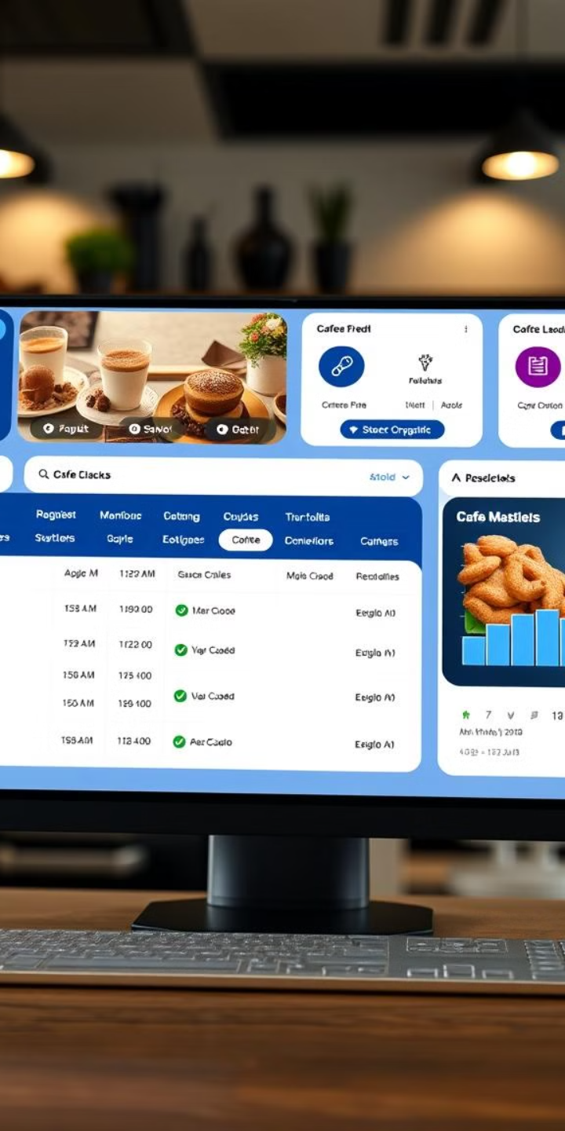




V. Giao diện đề xuất
Trang đăng nhập
Trang bán hàng
Form đơn giản gồm tên đăng nhập, mật khẩu và nút "Đăng nhập". Có nút "Đăng ký" dành cho quản lý.
Danh sách bàn hiển thị theo trạng thái. Danh mục sản phẩm theo loại, hiển thị giá tiền. Khu vực hóa đơn để xem thông tin chi tiết và tổng tiền.
Quản lý sản phẩm
Quản lý nhân viên
Form nhập liệu gồm tên sản phẩm, giá và danh mục. Danh sách sản phẩm hiển thị dưới dạng bảng.
Form nhập liệu để thêm hoặc chỉnh sửa thông tin nhân viên. Bảng danh sách nhân viên hiện có.

Slide 8






VI. Mối Quan Hệ Giữa Các Bảng
DanhMuc
1
1-N
2
SanPham
1-N
3
Orders
1-N
4
Ban
1-N
5
VaiTro
1-N
6
Users

Slide 9

VII. Kết luận
Hệ thống này sẽ giúp quán nước giải khát quản lý hiệu quả, giảm thiểu sai sót trong quy trình bán hàng và quản lý nhân sự. Các chức năng chính đều được thiết kế nhằm đảm bảo tính tiện lợi và bảo mật.

